Slide 1

Б И О Л О Г И Я
11-КЛАСС
Т Е М А:
Биотические факторы среды. Формы взаимодействия организмов (2-ЧАСТЬ)

Slide 2
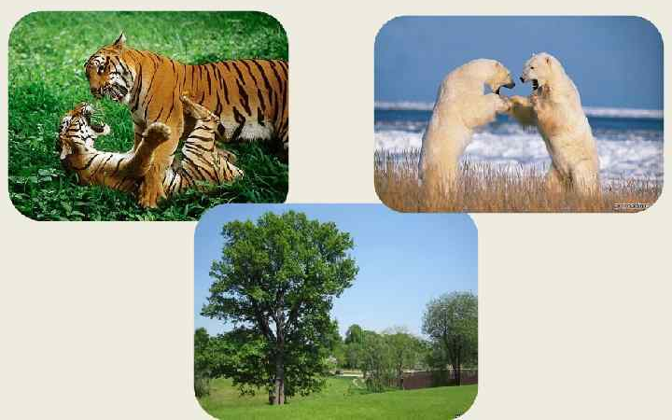
ЦЕЛЬ УРОКА
А Б И О Т И З М

Slide 3
ПОВТОРЕНИЕ ПРОЙДЕННОГО
КАКИЕ ВЗАИМООТНОШЕНИЕ НАЗЫВАЮТСЯ МУТУАЛИЗМОМ?

Slide 4
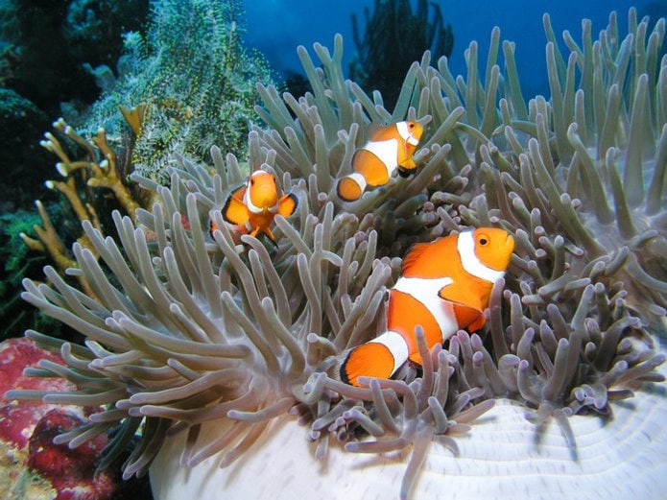
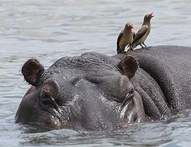
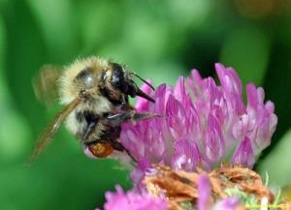
МУТУАЛИЗМ
Мутуализм – это двусторонне выгодный и обязательный ДЛЯ ЖИЗНИ ОБОИХ ПОПУЛЯЦИЙ тип взаимоотношений. При нарушении данного взаимоотношения жизнь одной или обеих популяций становиться невозможной Пример гриб и водоросль в лишайнике

Slide 5
ПОВТОРЕНИЕ ПРОЙДЕННОГО
КАКОЙ ТИП ВЗАИМООТНОШЕНИЙ НАЗЫВАЕТСЯ КОММЕНСАЛИЗМОМ?

Slide 6
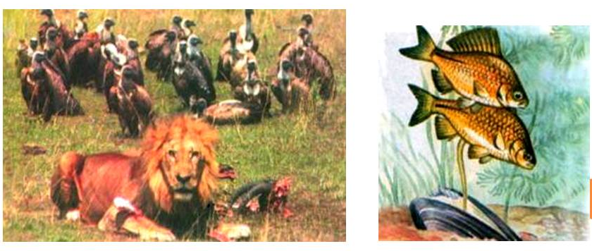
КОММЕНСАЛИЗМ
Kоменсализм - на принося на вреда не пользы другому тип взаимоотношений, при котором один вид извлекает пользу, не принося
ни вреда ни пользы другому,.

Slide 7
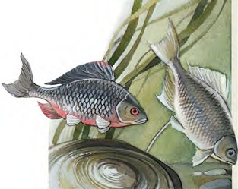
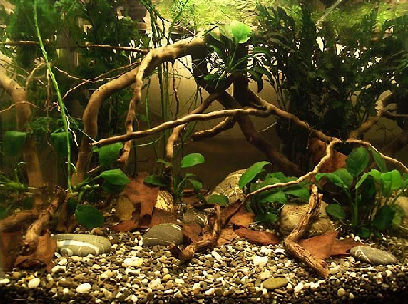
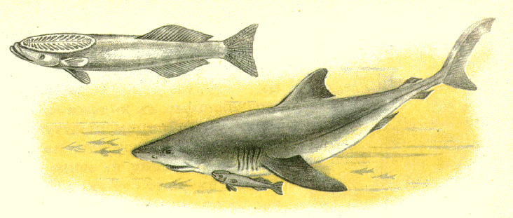
КОММЕНСАЛИЗМ
КОММЕНСАЛИЗМ ПОДРАЗДЕЛЯЕТСЯ:
КВАРТИРАНСТВО
СОТРАПЕЗНИЧЕСТВО
НАХЛЕБНИЧЕСТВО
ПОТРЕБЛЕНИЕ РАЗНЫХ ЧАСТЕЙ
ИЗ ОДНОГО И ТОГО ЖЕ РЕСУРСА
РЫБА ГОРЧАК ОТКЛАДЫВАЕТ ИКРИНКИ В МАНТИЙНУЮ ПОЛОСТЬ ДВУСТВОРЧАТОГО МОЛЛЮСКА
ПЕРЕДНИЙ ПЛАВНИК ПРЕОБРАЗОВАЛСЯ
В ПРИСОСКУ ПРИ ПОМОЩИ ЧЕГО РЫБА УДЕРЖИВАЕТСЯ НА ТЕЛЕ АКУЛЫ

Slide 8
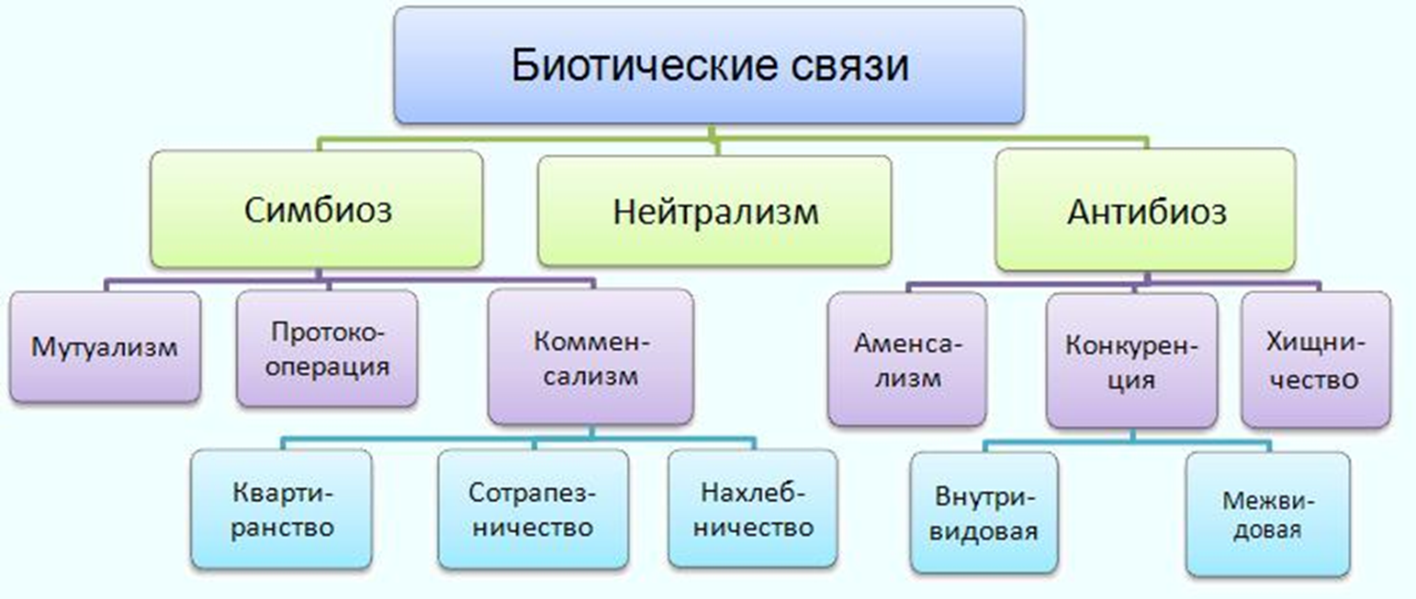
ПРЯМЫЕ И КОСВЕННЫЕ ВЗАИМООТНОШЕНИЯ МЕЖДУ ОРГАНИЗМАМИ

Slide 9
А Н Т И Б И О З
КОНКУРЕНЦИЯ
АМЕНСАЛИЗМ
ПАРАЗИТИЗМ
ХИЩНЕЧЕСТВО

Slide 10

АН Т И Б И О З
Антибиоз - тип биотической связи, когда обе взаимодействующие популяции(или одна из них) испытывают отрицательное влияние друг друга.

Slide 11
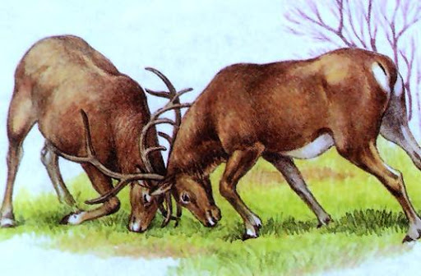
КОКУРЕНЦИЯ
ЭТО ВНУТРИВИДОВАЯ ИЛИ МЕЖВИДОВАЯ КОНКУРЕНЦИЯ видов, которые выражаются в соперничестве организмов за право обладания одинаковыми ресурсами среды.
Эти отношения отрицательно сказываются на обеих вступивших во взаимоотношения сторонах

Slide 12
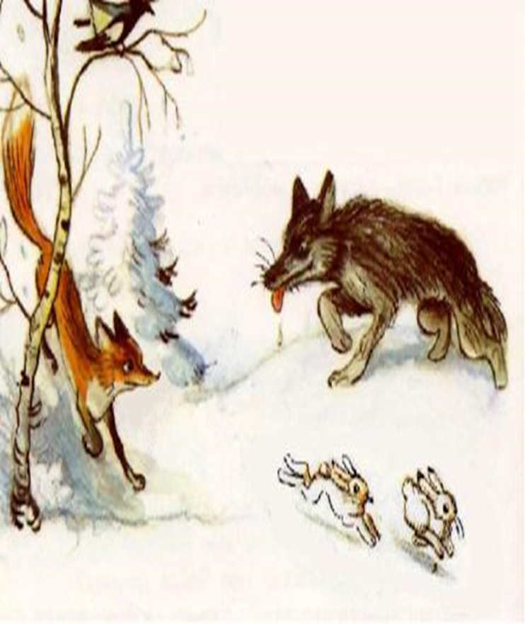
КОКУРЕНЦИЯ
за доминирование, за пищу, пространство и другие ресурсы между организмами (видами), нуждающимися в одних и тех же ресурсах
В этих случаях, даже если конкурирующие виды мирно сосуществуют, присутствие другого вида неблагоприятно для каждого из них, так как часть необходимых ресурсов используется другим
Конкурировать могут в природе как близкие виды, так и представители очень далеких групп. Например, суслики в сухой степи выедают до 40% растительного прироста. Это значит, что пастбища могут прокормить меньшее число овец
А в годы массового размножения саранчи пищи не хватает ни сусликам, ни овцам

Slide 13
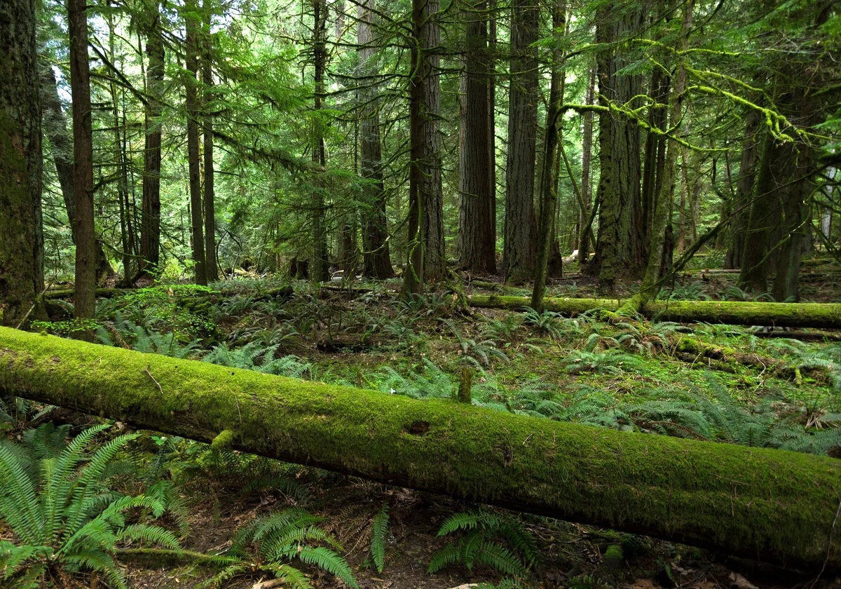
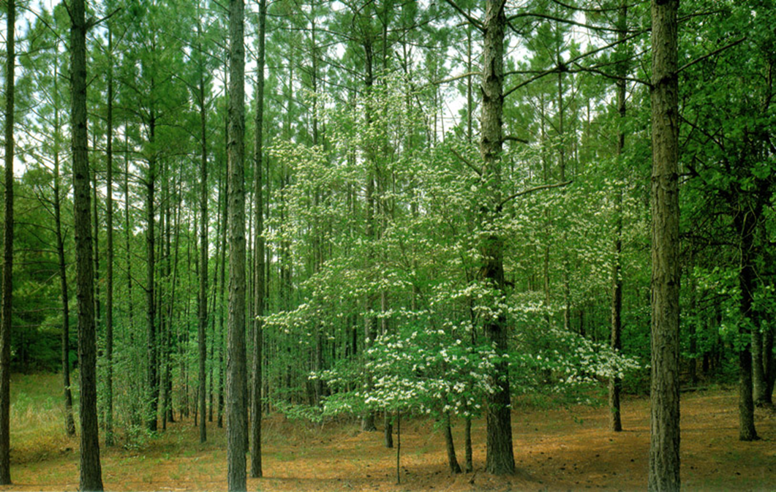
A М Е Н С А Л И З М
Аменсализм - форма антибиоза, при которой один из совместно обитающих видов угнетает другой, не получая от этого ни пользы ни вреда Антибиоз подразделяется на аменсализм, хищничество, конкуренцию, паразитизм

Slide 14
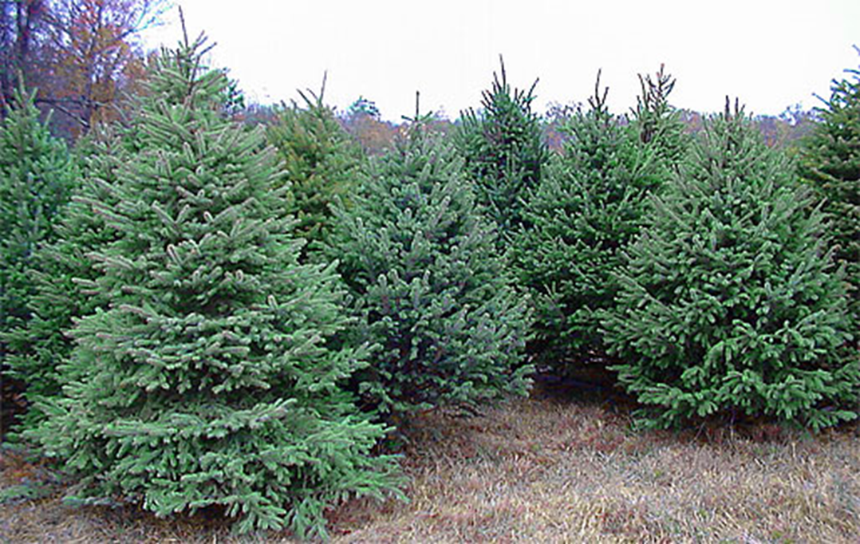
A М Е Н С А Л И З М
Светолюбивые травы растущие под елью, страдают от затемнения.
В то время как сами на дерево ни как не влияют

Slide 15
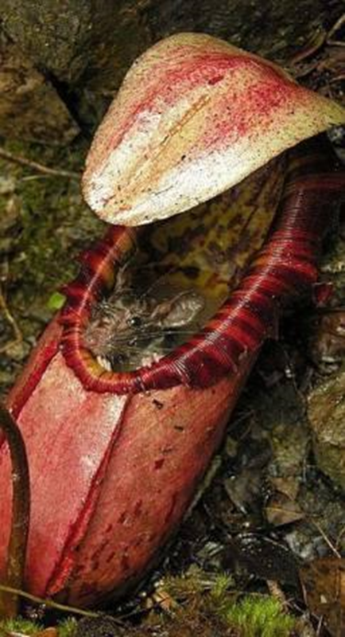
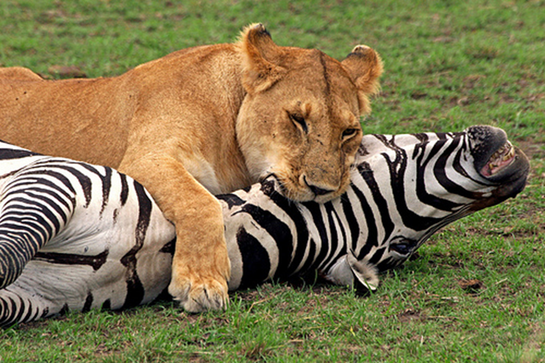
Х И Щ Н Е Ч Е С Т В О
Хищничество — трофические отношения между организмами, при которых один из них (хищник) атакует другого (жертву) и питается частями его тела, то есть обычно присутствует акт умерщвления жертвы

Slide 16
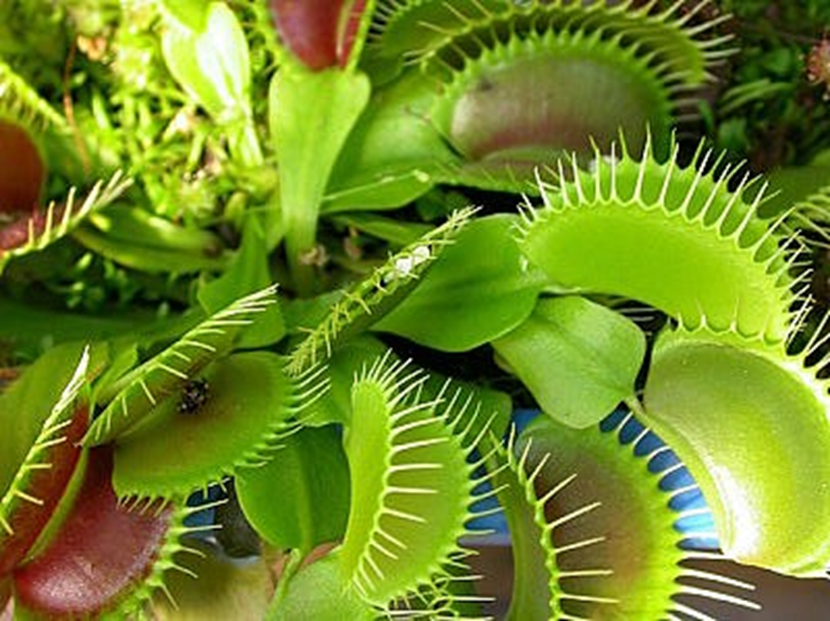
Х И Щ Н Е Ч Е С Т В О

Slide 17
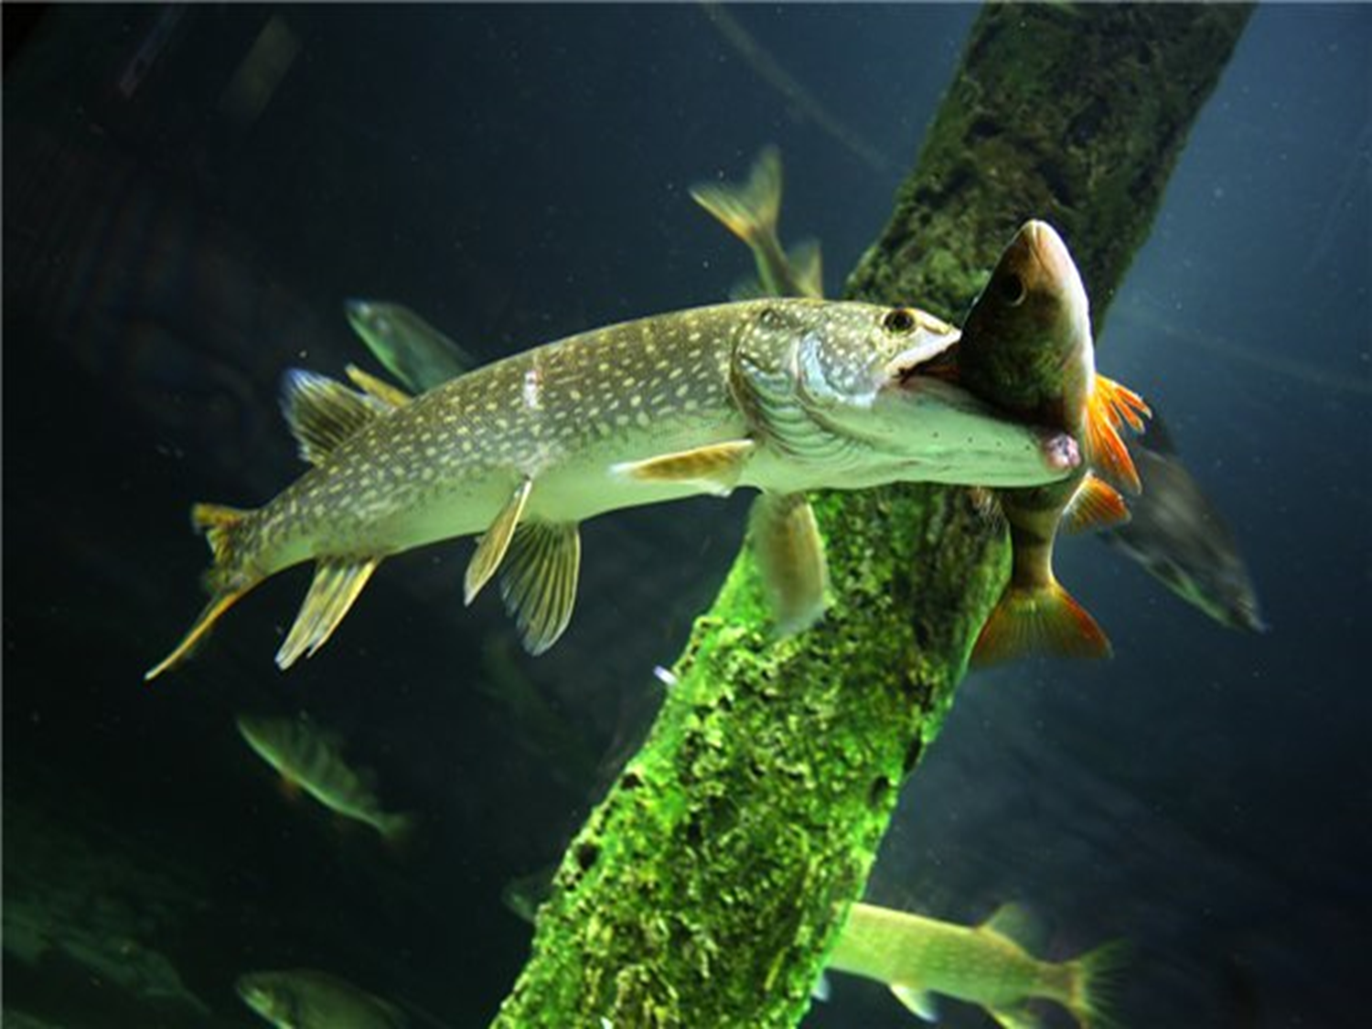
Х И Щ Н Е Ч Е С Т В О
Хищничество — трофические отношения между организмами, при которых один из них (хищник) атакует другого (жертву) и питается частями его тела, то есть обычно присутствует акт умерщвления жертвы.

Slide 18
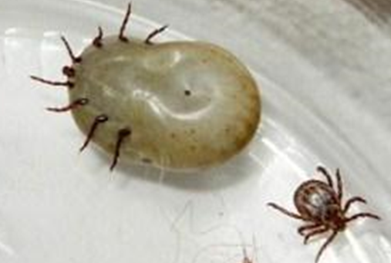
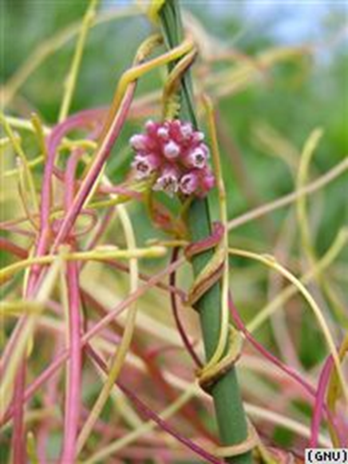
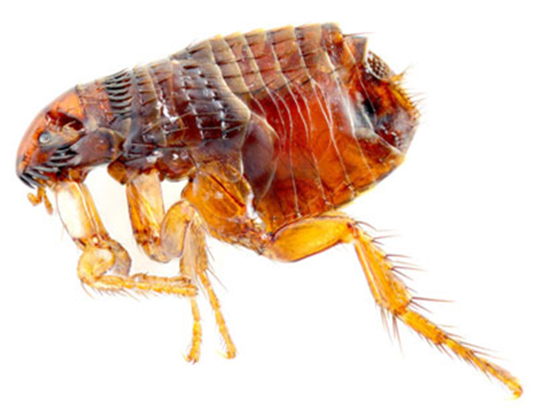
ПАРАЗИТИЗМ
Паразити́зм - форма антибиоза, когда представители одного вида используют питательные вещества или ткани особей другого вида, а также его самого
в качестве временного или постоянного местообитания

Slide 19
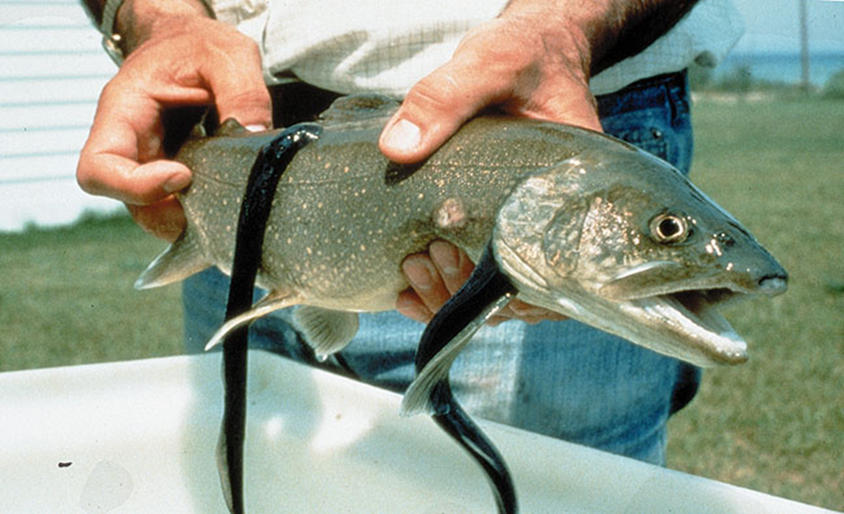
ПАРАЗИТИЗМ
Например, миноги нападают на треску, лососей, корюшку, осетров и других крупных рыб и даже на китов. Присосавшись к жертве минога питается соками её тела в течение нескольких дней, даже недель.
Многие рыбы погибают от нанесенных ею многочисленных ран

Slide 20
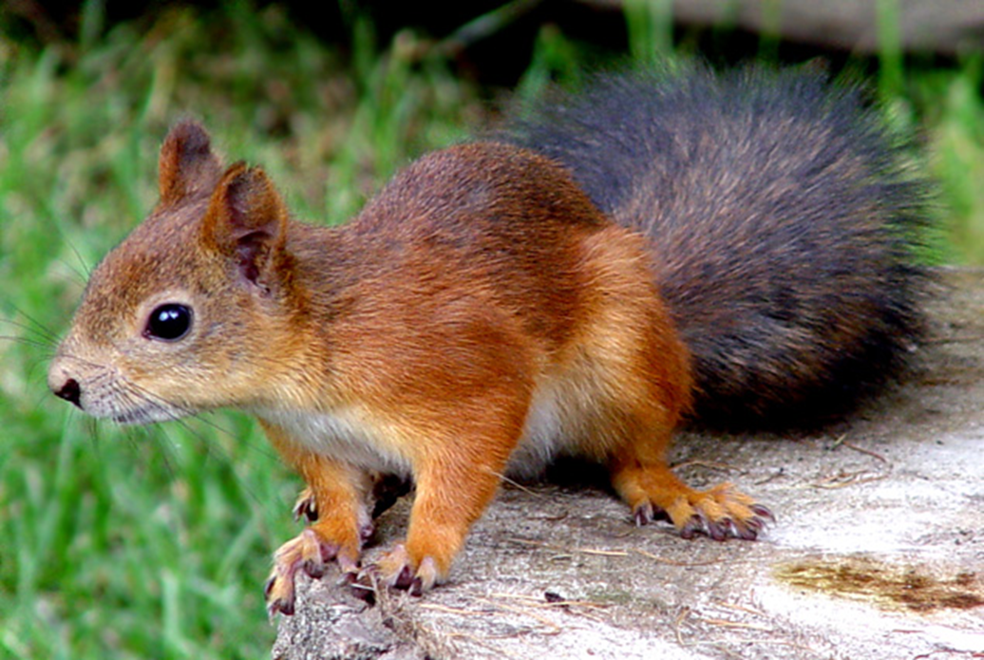
Все перечисленные формы биологических связей между видами служат регуляторами численности животных
и растений в сообществе, определяя его устойчивость

Slide 21
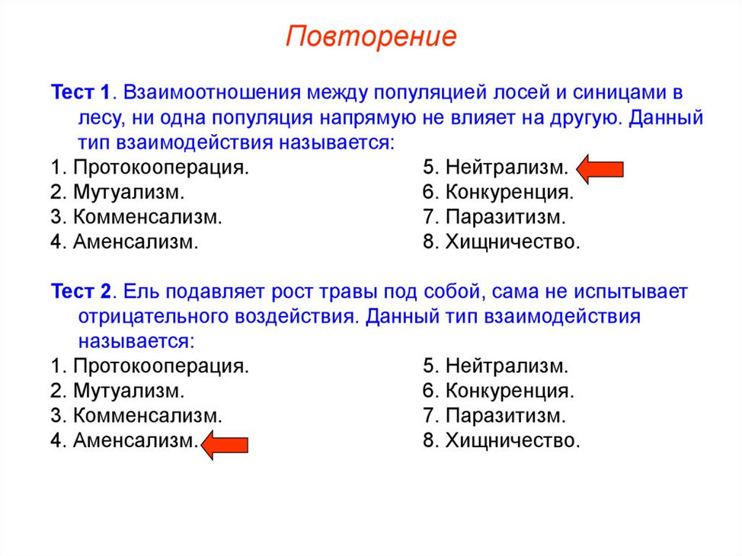
ЗАКРЕПЛЕНИЕ ЗНАНИЙ

Slide 22
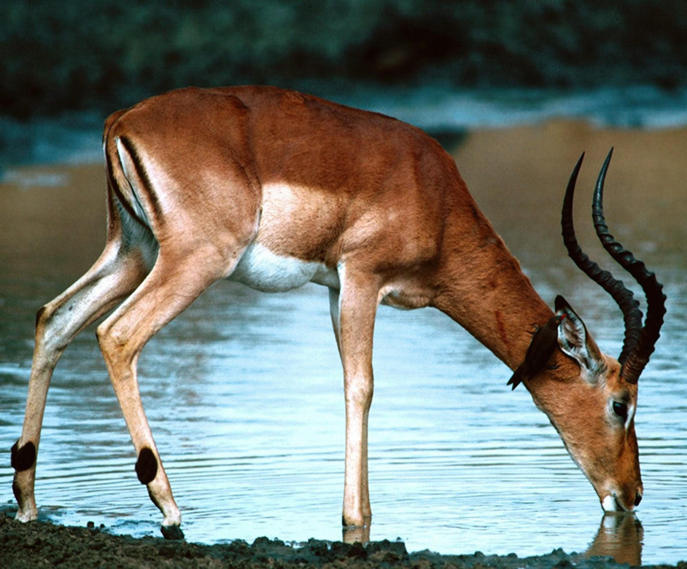
Задание для самостоятельного выполнения
Прочитать параграф № 12 на стр. 68-72
Заполнить таблицу на стр. 73

